Slide 1
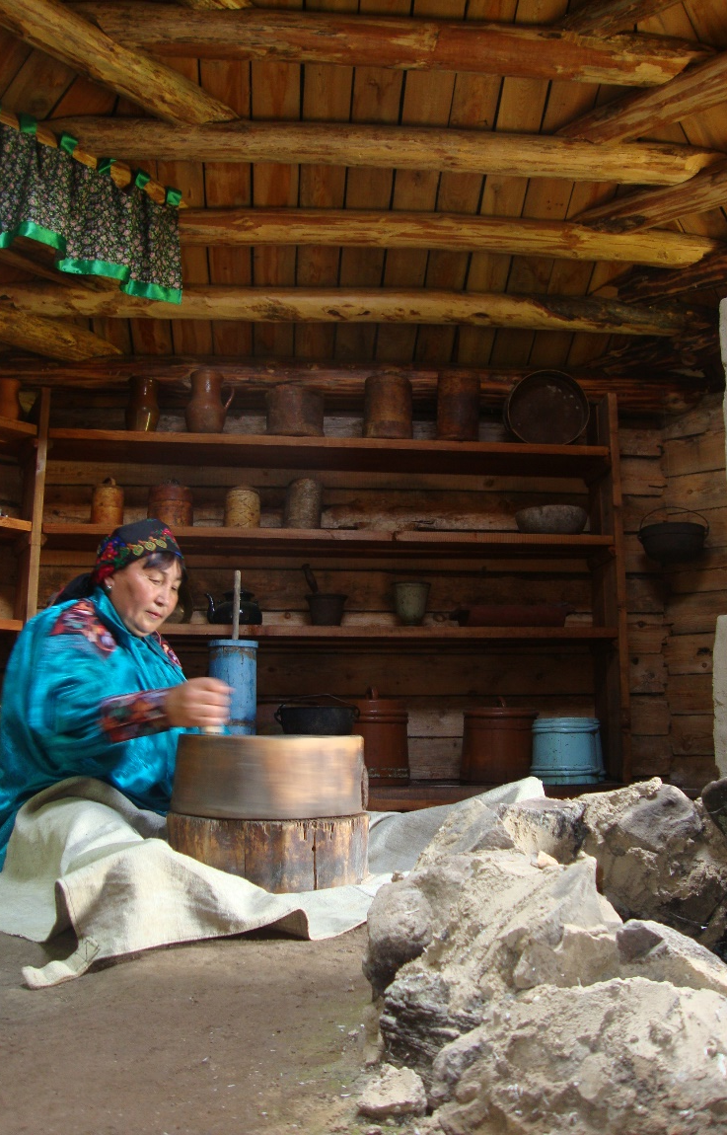
ГАУК РХ «Хакасский республиканский национальный музей-заповедник»
«Технология изготовления хакасской деревянной юрты – Ағас иб»
Докладчик: научный сотрудник Кулимеева В.К.

Slide 2
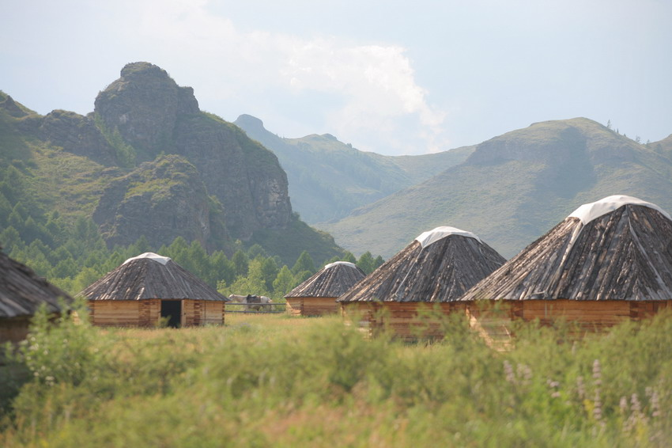
Человек, имеющий родину, скучает о ней, человек, имеющий свой дом, скучает о нем (хакасская пословица)

Slide 3
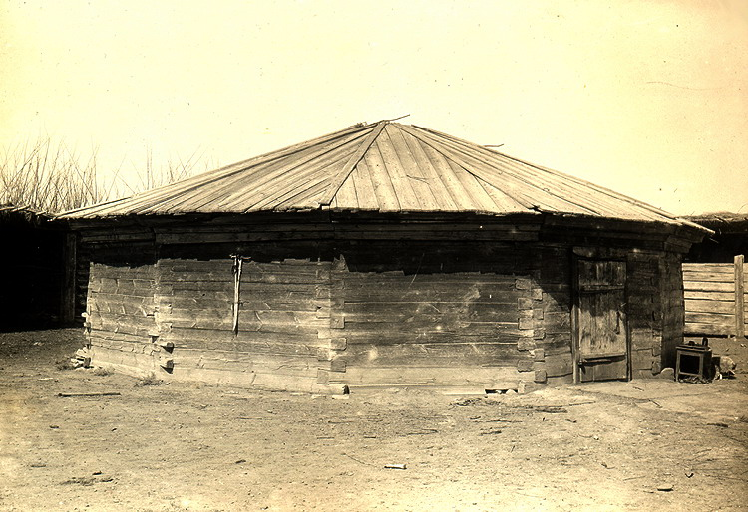
Агас иб, 1913 год

Slide 4
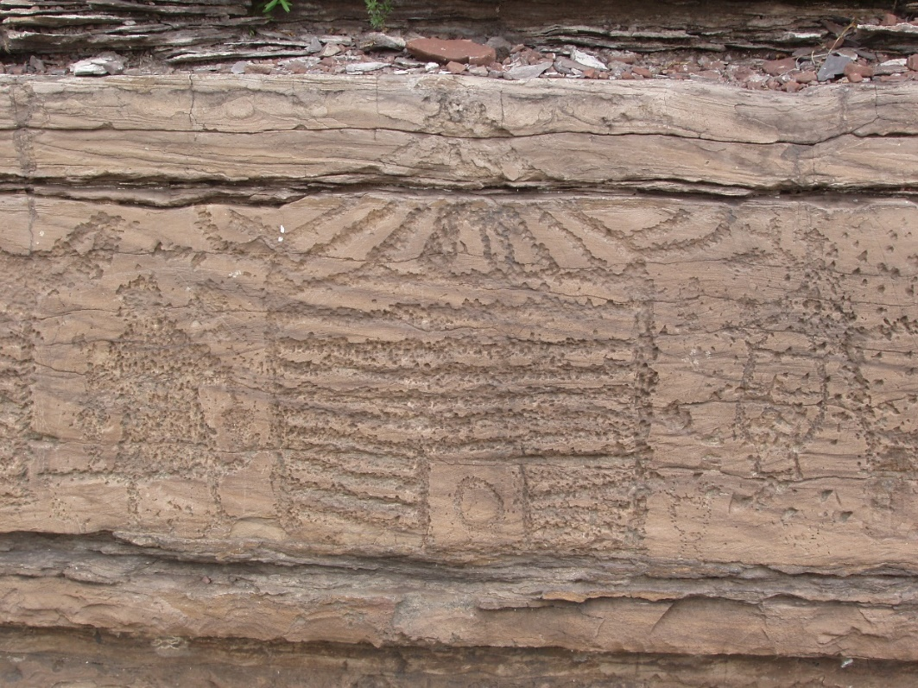
Юрта. Изображения на Боярской писанице

Slide 5
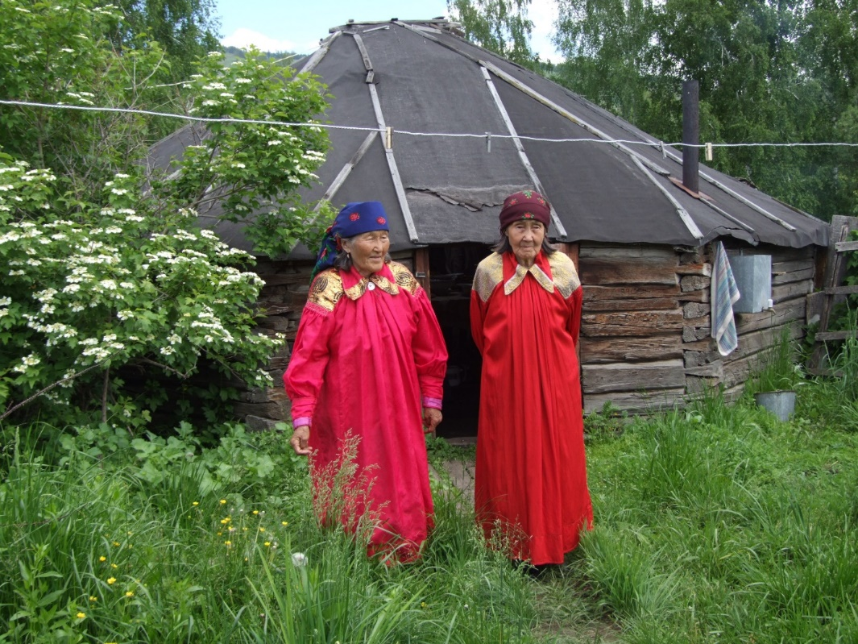
Юрта Бурнаковой Евдокии Семеновны, д. Отты

Slide 6
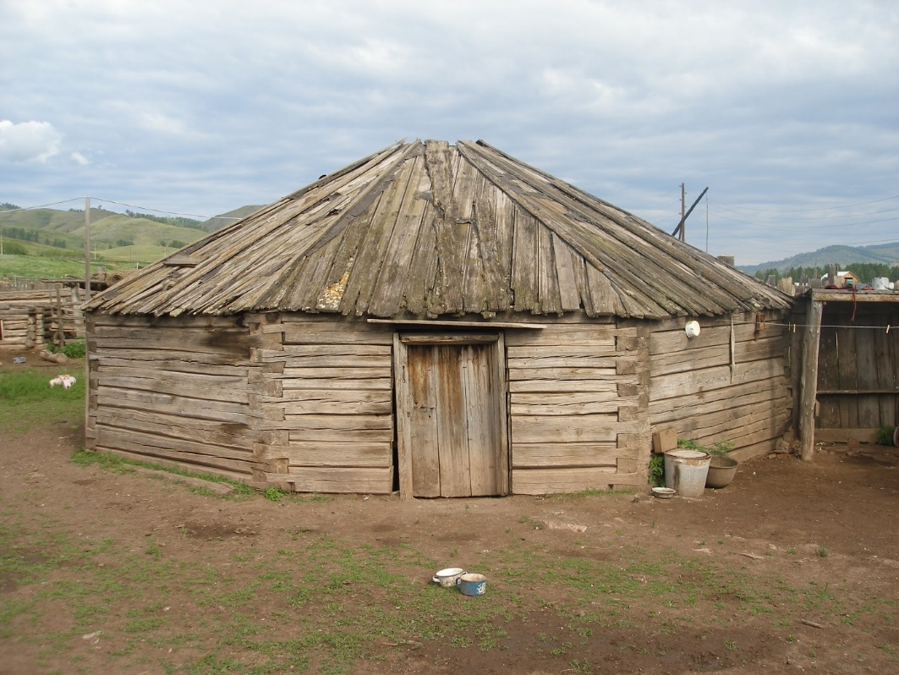
Юрта Сербигешева Алексея Серафимовича, д. Казановка

Slide 7
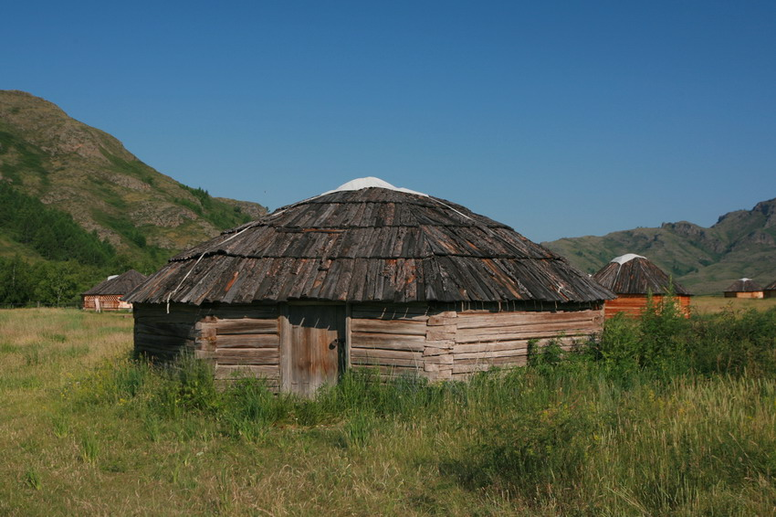
Юрта Ахпашева Дмитрия Романовича, турбаза «Кюг»

Slide 8
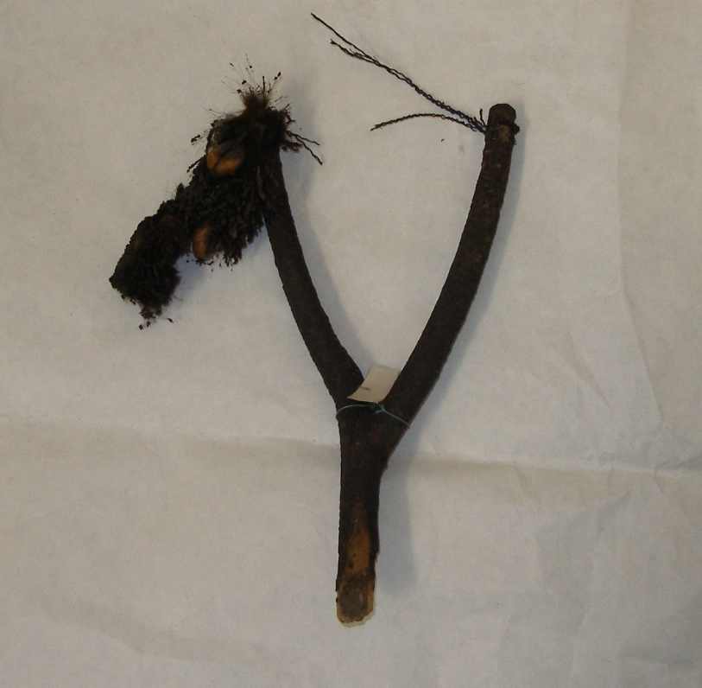
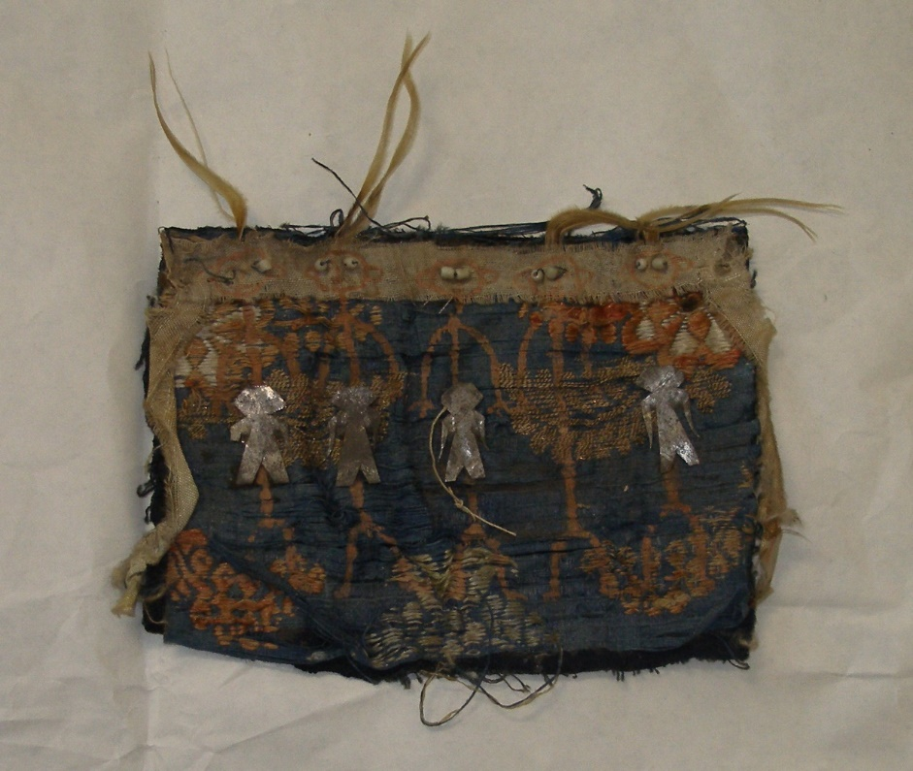
Юрта. Обереги (тёси)

Slide 9
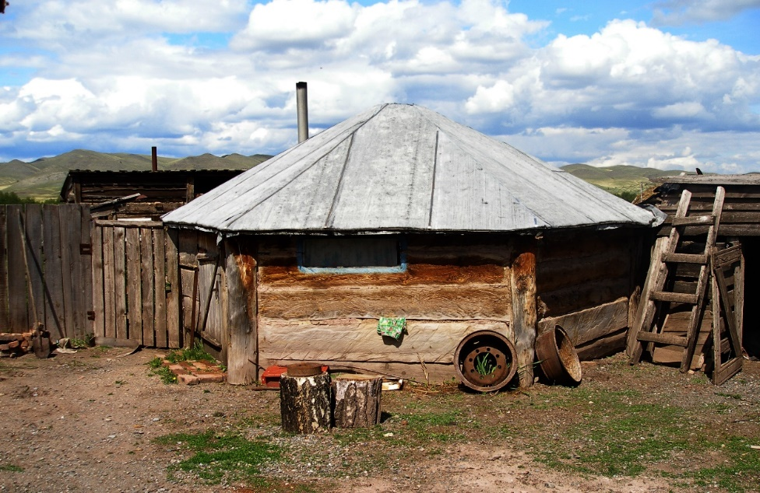
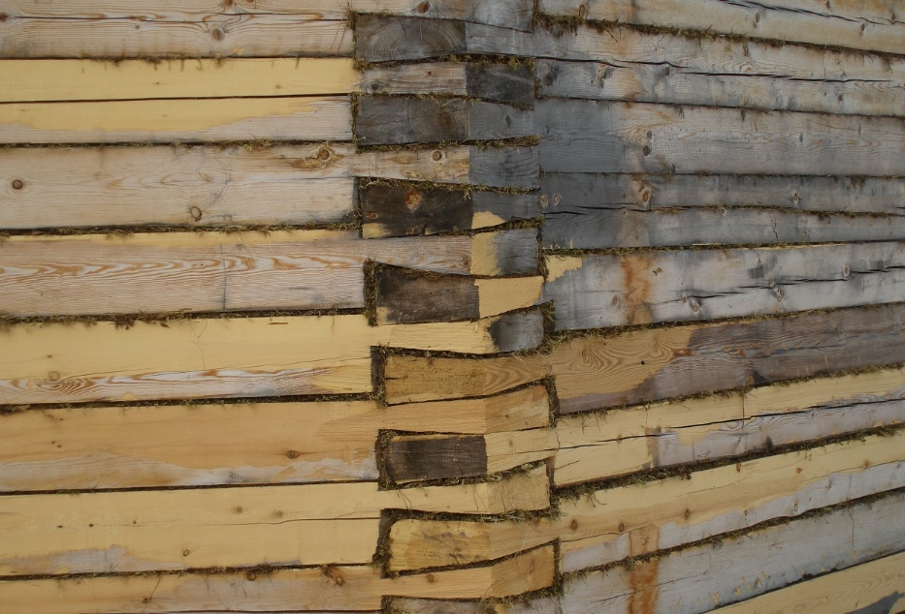
Стены юрты
«хана»
«тала»

Slide 10
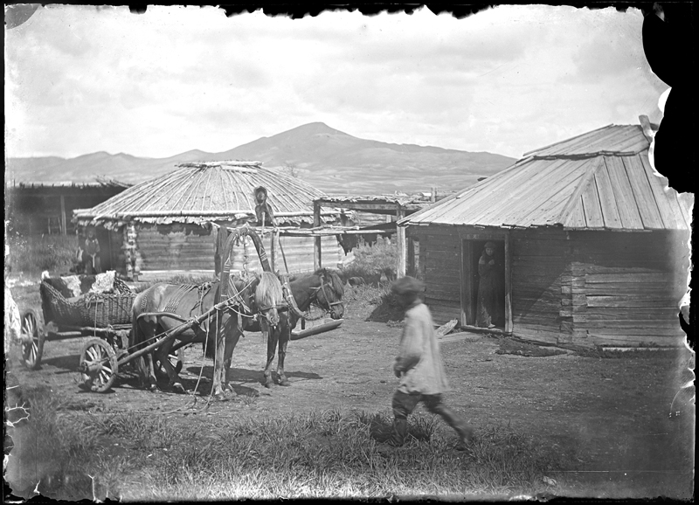
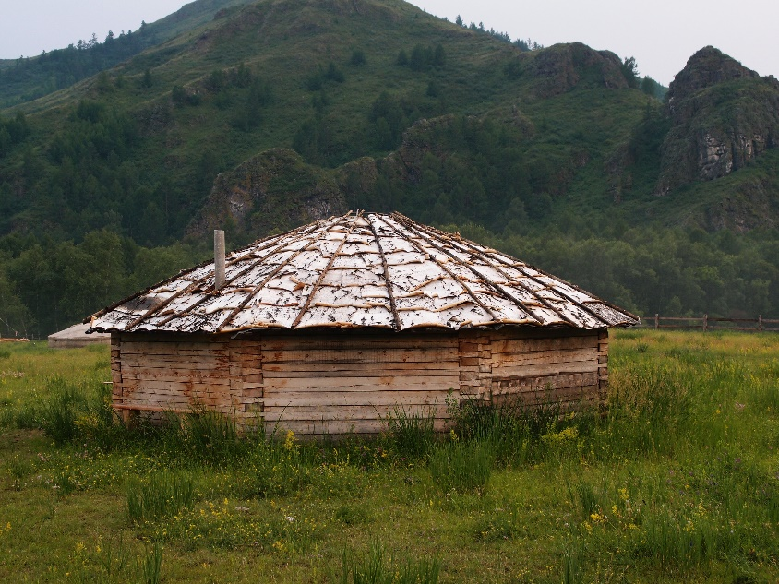
Кровля юрты
Лиственничная кора, тес
Береста

Slide 11
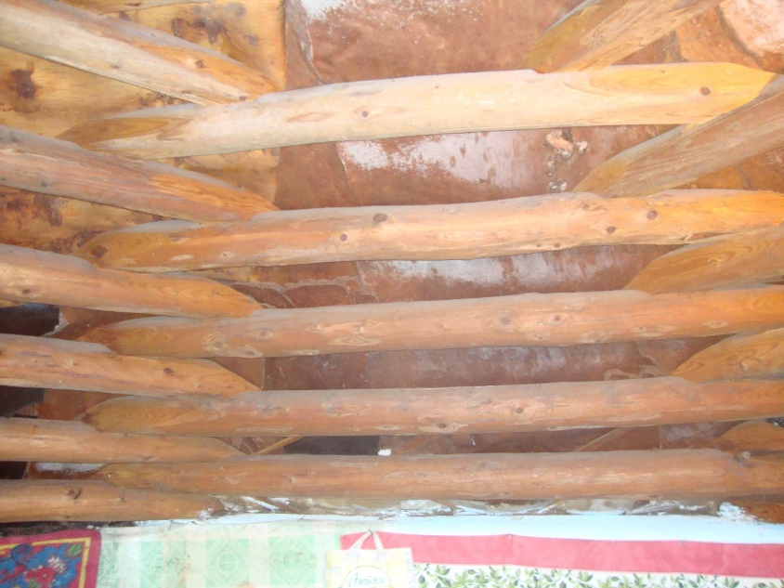
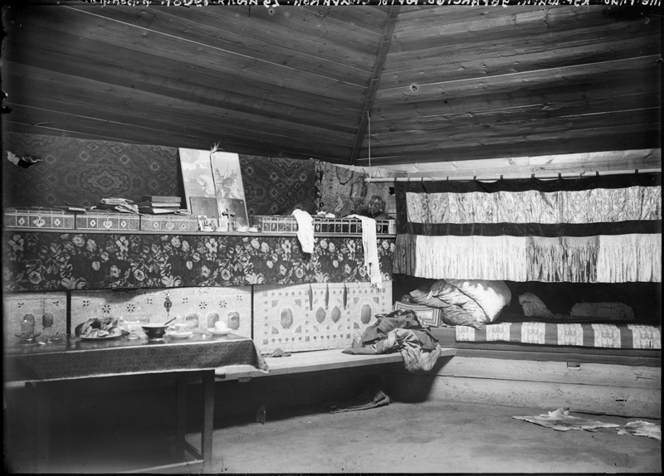
Перекрытие крыши юрты
хыйынды
тирмеліг иб

Slide 12
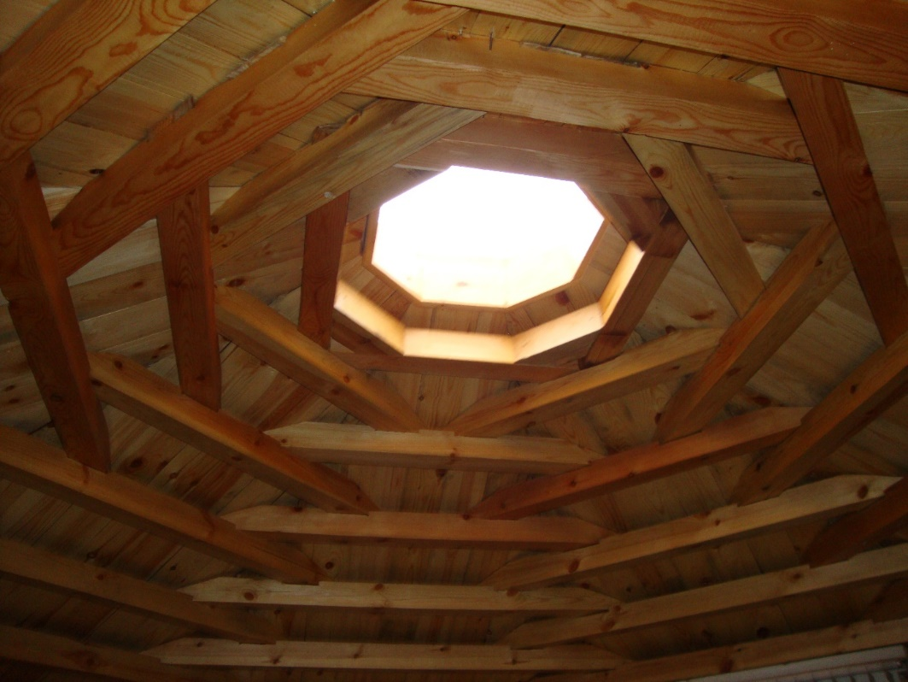
Юрта. Тÿнÿк

Slide 13
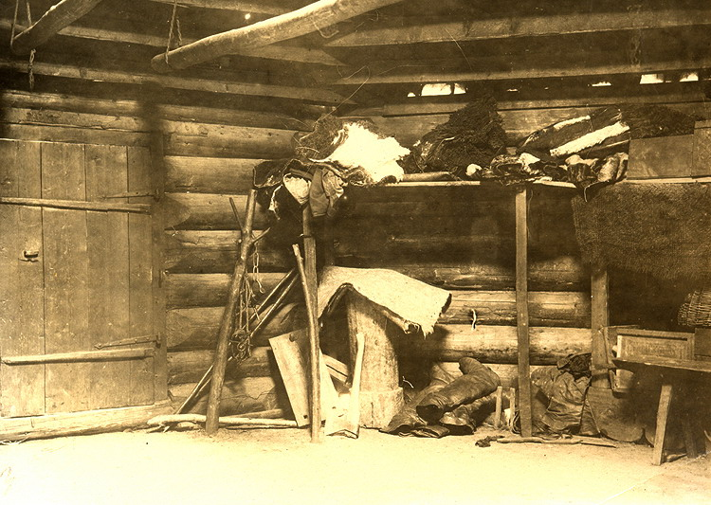
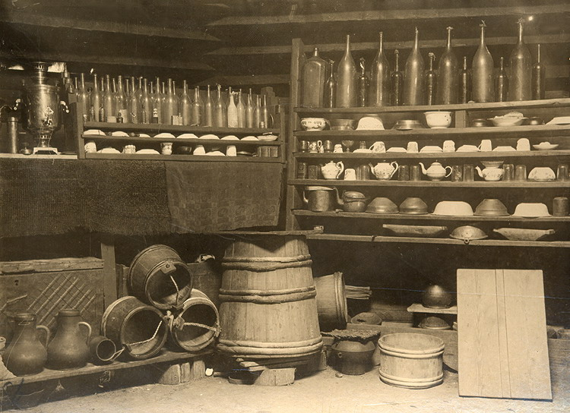
Юрта. Внутреннее убранство
Мужская половина
Женская половина

Slide 14
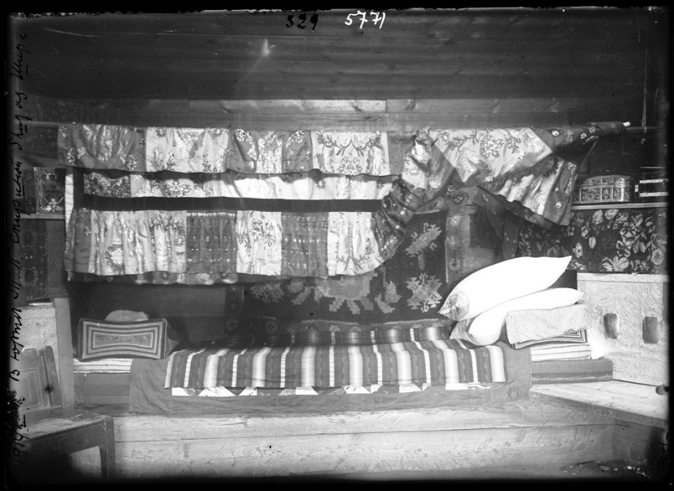
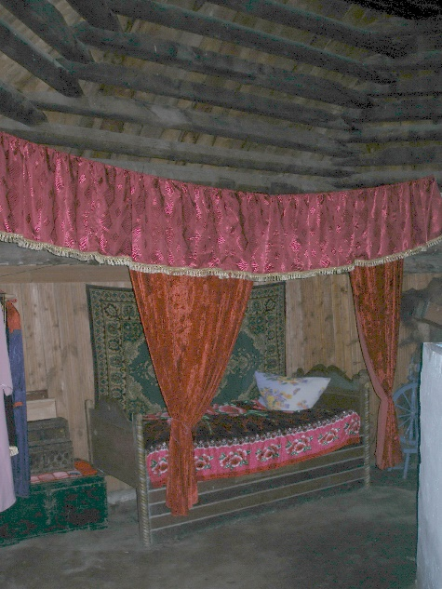
Юрта. Внутреннее убранство
Нач. XX века
Нач. XXI века

Slide 15
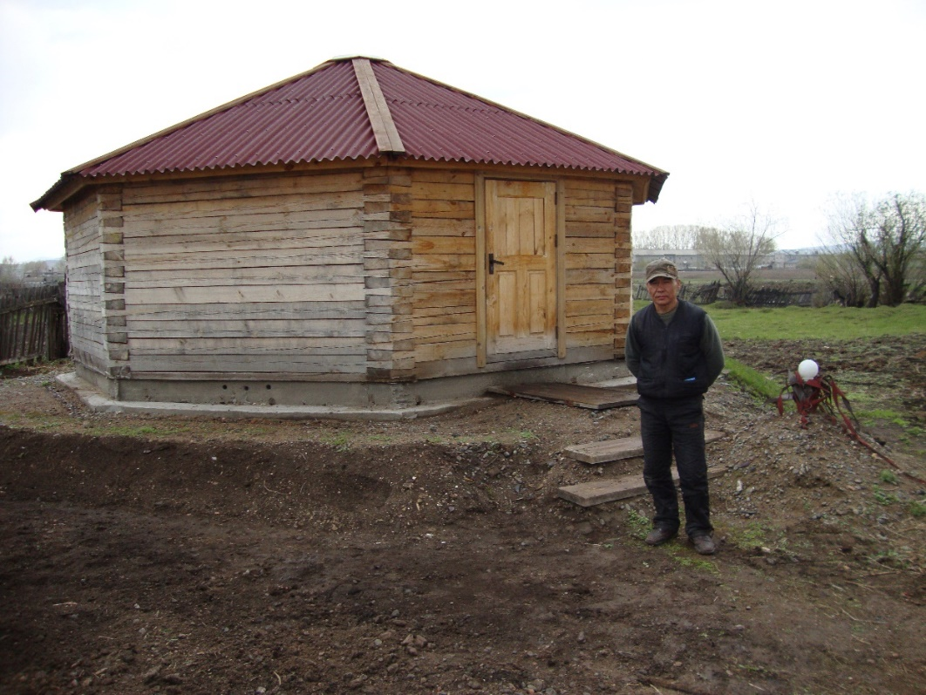
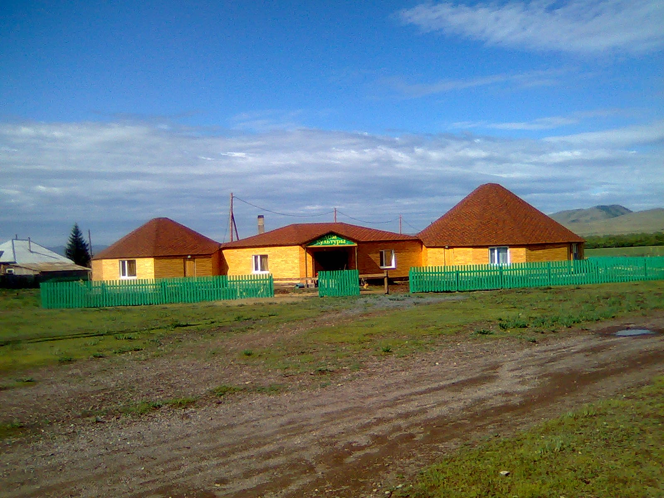
Юрта. Возрождение
На территории Хакасии с 2009 года построено более 70 ти деревянных юрт

Slide 16
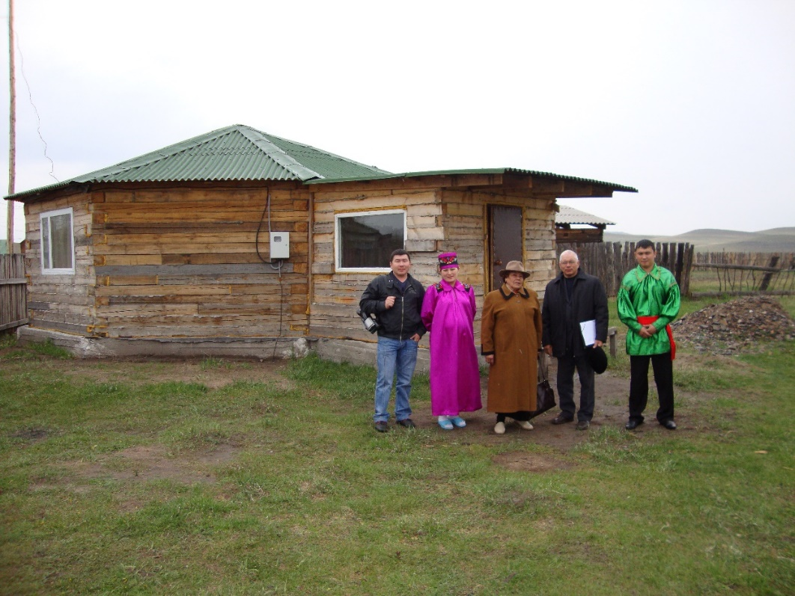
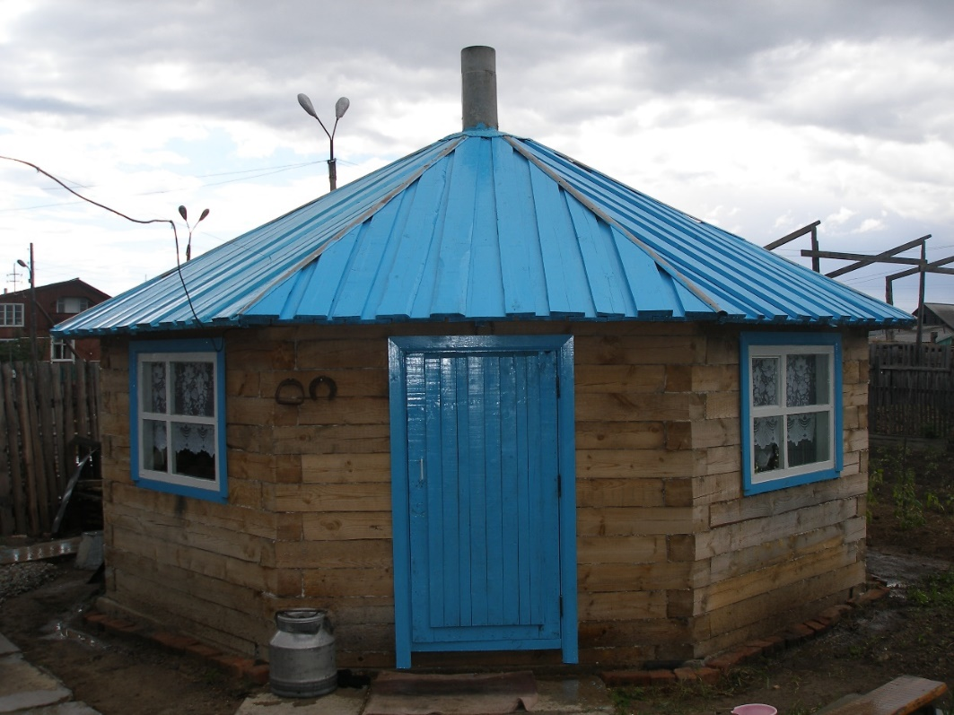
Юрта. Возрождение

Slide 17
Хакасская юрта
Спасибо за внимание!

